Slide 1
读秀
汇报人：超星集团
时间：2018年8月
Notes:
各位老师，大家好，我是。。。，今天来跟大家交流一下读秀知识库这个产品

Slide 2
读秀知识库：用户情况
国内用户 5000家
海外用户 150家
Notes:
在介绍读秀之前呢，我先来分享一下读秀的用户数，在国内，读秀的用户数超过五千家，涵盖985、211、本科高职高专、中小学、公共图书馆、研究院等各类图书馆，海外用户超过150家，基本常青藤大学都使用了我们的读秀，为什么读秀有这么大的用户量呢？

Slide 3
图书馆最基本的服务：查资料、阅读
收集资料
整理资料
图书馆服务
收藏资料
提供资料
Notes:
图书馆的服务对象是人，而服务的本质在于读者或用户的利用，为社会提供一种知识环境。那么查资料和阅读资料就变成我们图书馆的最基本的服务。读秀就是为图书馆最基本的服务而服务的一款产品，那么读秀到底能给我们图书馆带来哪些服务呢？

Slide 4
读秀知识库是由海量图书资源组成的庞大的知识系统，读秀现收录670万种中文图书题录信息，可以对320万种中文图书进行文献传递，可搜索的信息量超过17亿页。
读秀知识库为读者提供深入到图书内容的全文检索，并且提供原文传送服务的平台。
读秀知识库是一个可以为图书馆提供多种获取途径的平台。
Notes:
带着问题，我们来认识一下读秀，读秀是由海量图书资源组成的庞大的知识系统，读秀现收录670万种中文图书题录信息，可以对320万种中文图书进行文献传递，可搜索的信息量超过17亿页。如果大家对这个数字没有概念的话，我来举一个例子：这个根据不同的单位例举他们的馆藏数据量和读秀对比，
提供深入到图全文内容进行检索，提供多种的资源获取方式，让图书馆用户不但能够找到资源并且能够找到资源

Slide 5
图书的一站式检索服务
目录
图书的获取服务
contents
全新的知识点阅读模式

Slide 6
01
chapter
图书的一站式搜索

Slide 7
模型
检索词：模型
检索提示
Notes:
在图书频道输入关键词“模型”，而在这里可对检索的关键词进行定位，可以是全部字段搜索，可以是作者，可以是书名。
点击中文检索进入检索结果页

Slide 8
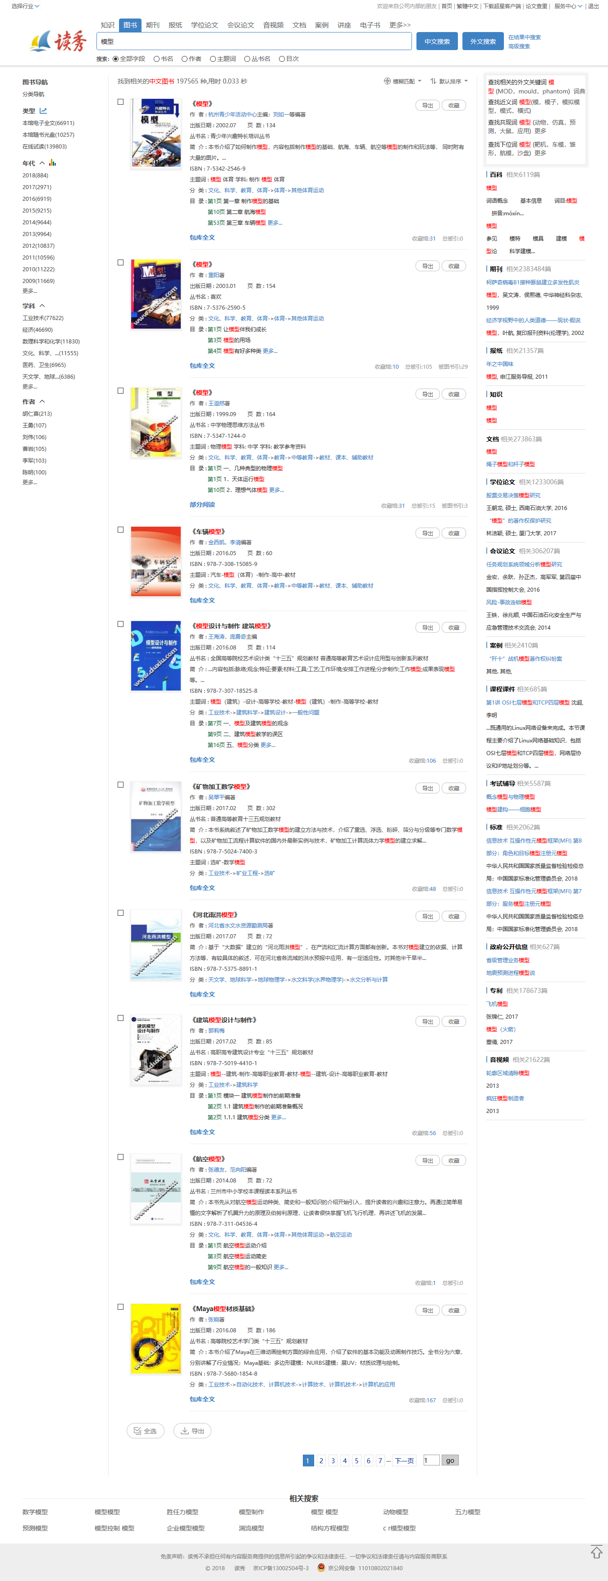
目次级检索
深入到图书目次检索
Notes:
我们看到仅仅用了0.033秒，就检索到了197565本图书，检索结果向我们展示了图书的封面，书名，作者，出版社等基本字段外，检索内容更是深入到图书章节里去，就是读秀的目次检索。可以将关键词精确到具体的章节，具体段落中。这样可以帮助用户寻找更多相关资源。

Slide 9
图书检索结果页
缩小检索范围
Notes:
检索到的图书，可以通过左侧类型、年代、学科等分面缩小检索范围

Slide 10
图书检索结果页
扩大检索范围
Notes:
在检索结果页不但有普通检索功能，还有与检索词的外文词、近义词、共现词、及下位词和相关词，比如跟模型经常一起出现的就是动物、预测等，同时还可以查看模型的百科介绍与之相关的期刊、

Slide 11
图书检索结果页
扩大检索范围
Notes:
报纸、文档、学位会议论文等其他的文献类型

Slide 12
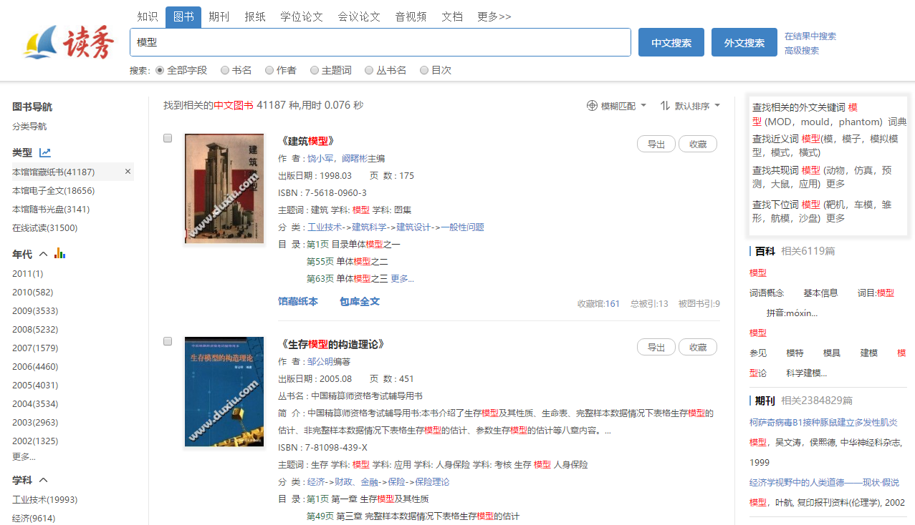
纸电一站式检索
馆藏纸本、馆藏电子版一站式检索
Notes:
除检索出相关的其他文献类型之外，本馆购买的纸本图书，电子本图书都可以一站式检索出来。

Slide 13
图书的一站式检索服务
深入的检索——目录级的图书检索
关联的检索——相关的知识、相关的人物
立体的检索——纸、电一站式检索
Notes:
读秀提供的一站式检索服务，通过目次检索，深入检索图书内容，使读者的检索内容更加全面；
通过一站式检索的关联检索，来查找相关的知识、相关的人物及其他文献类型
通过对电子本与纸本馆藏的一站式检索，节省了读者检索时间；

Slide 14
02
chapter
图书的获取服务
Notes:
当我们通过各种方式找到这本书以后，怎样能获取到这本书的原文呢，接下来我们了解下读秀的图书获取服务

Slide 15
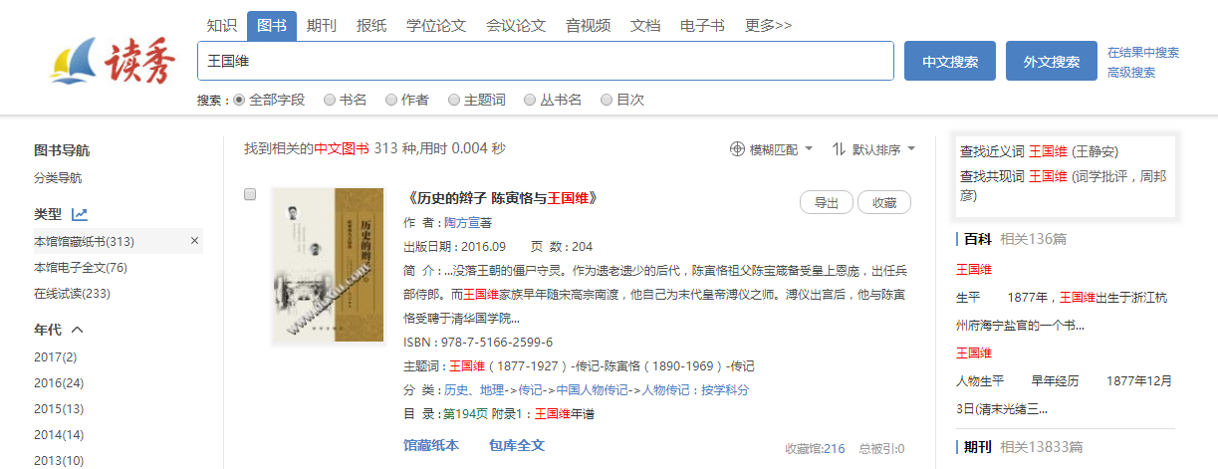
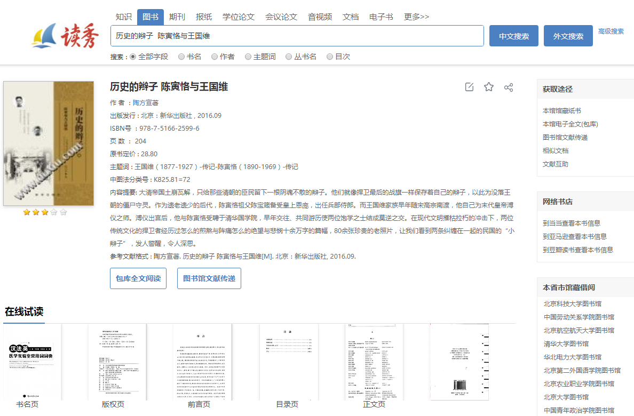
馆藏电子全文
Notes:
对于本馆已有的电子全文，我们可以直接点击“包库全文阅读”，在线阅读

Slide 16
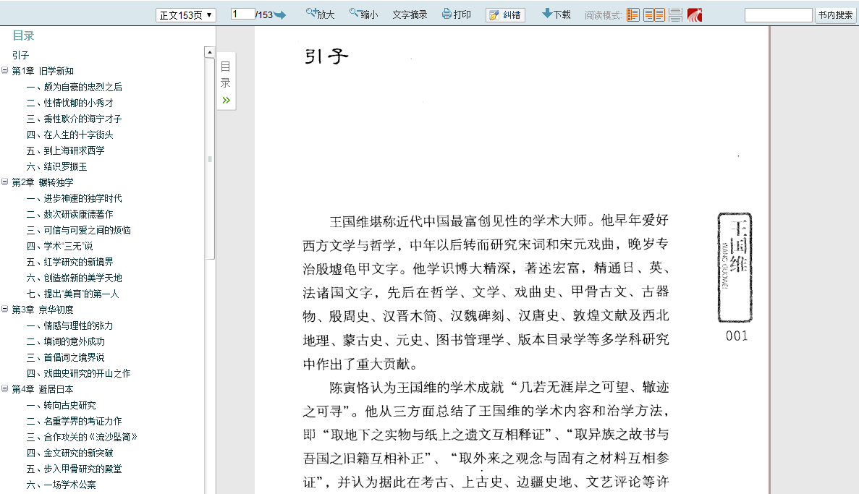
Notes:
打开馆内的电子馆藏

Slide 17
馆藏纸本图书
Notes:
本馆有本书馆藏纸书的话，做为图书馆的忠实用户，第一时间肯定想到的是去图书馆查询，或上图书馆OPAC系统进行查阅。为了让我们的老师、同学更节省时间，更方便。读秀可和单位OPAC系统做对接，点击本馆“馆藏纸本”按钮，可跳转至图书馆 OPAC系统，进行查寻馆藏信息，借阅历史等。

Slide 18
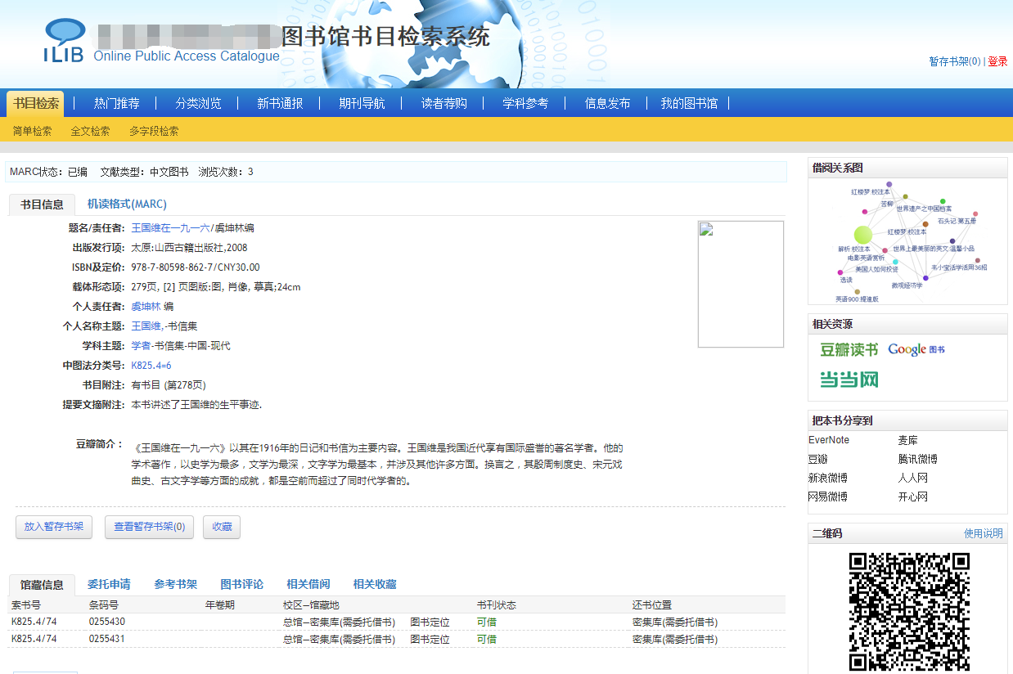
Notes:
点击馆藏纸本，可进入馆藏OPAC系统，查看纸本书的在架情况，借阅纸本馆藏

Slide 19
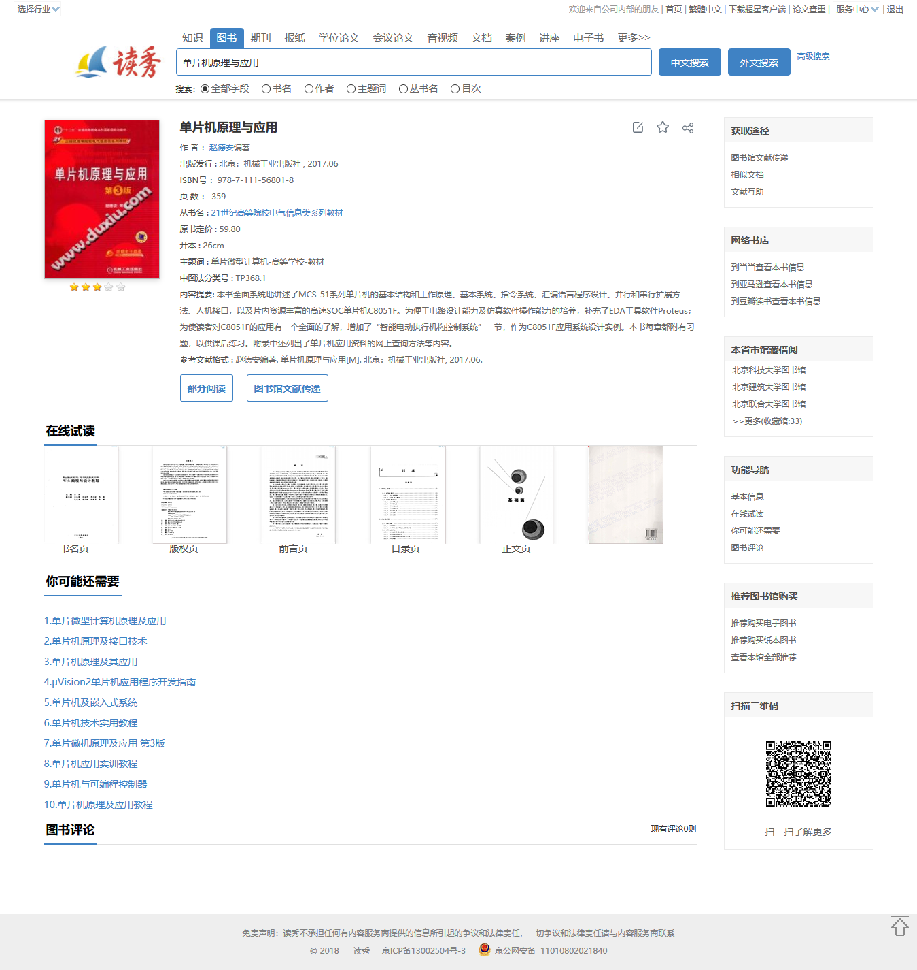
其他馆藏图书及推荐图书
Notes:
如果本馆没有的资源呢？别担心，我们提供了全国图书馆藏联合目录系统，一目了然的知道都哪些馆有收藏，同时还提供了馆藏推荐购系统，图书管理员可针对读者的需求订购馆藏。

Slide 20
图书试读
Notes:
更重要的是读秀提供了部分试读和图书馆文献传递服务

Slide 21
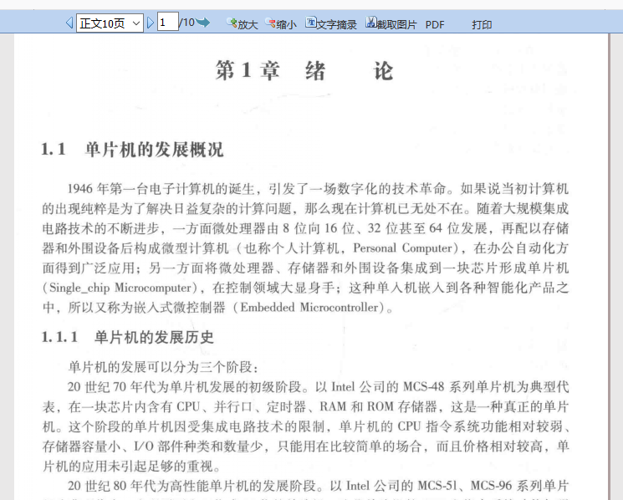
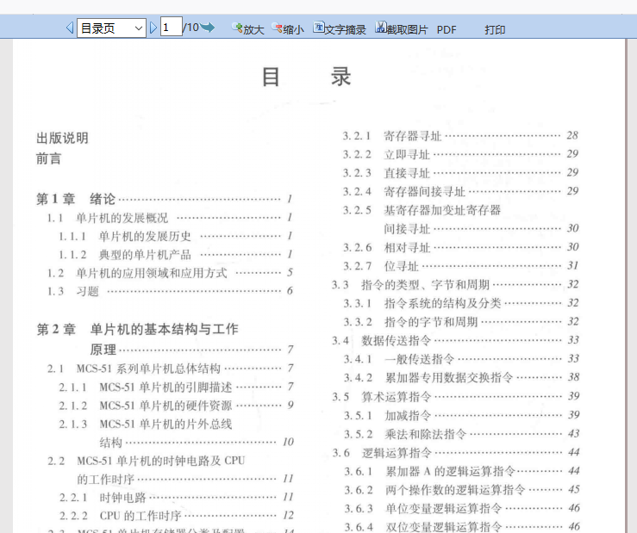
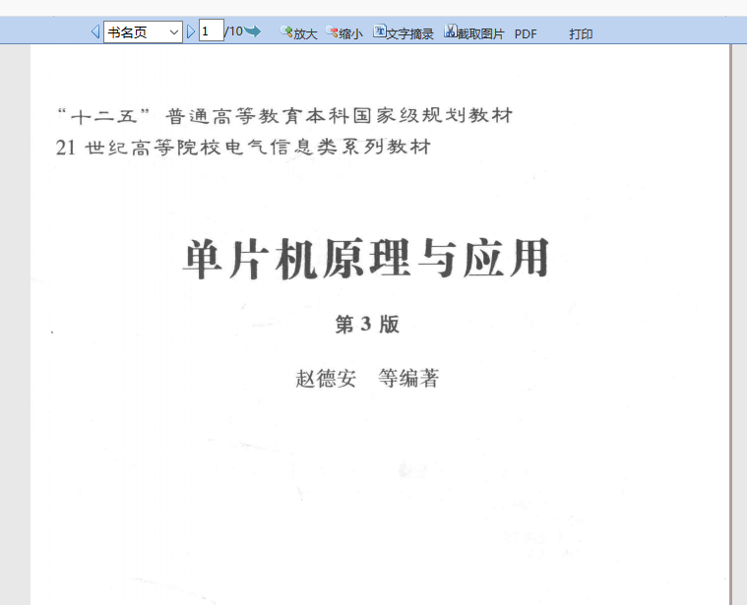
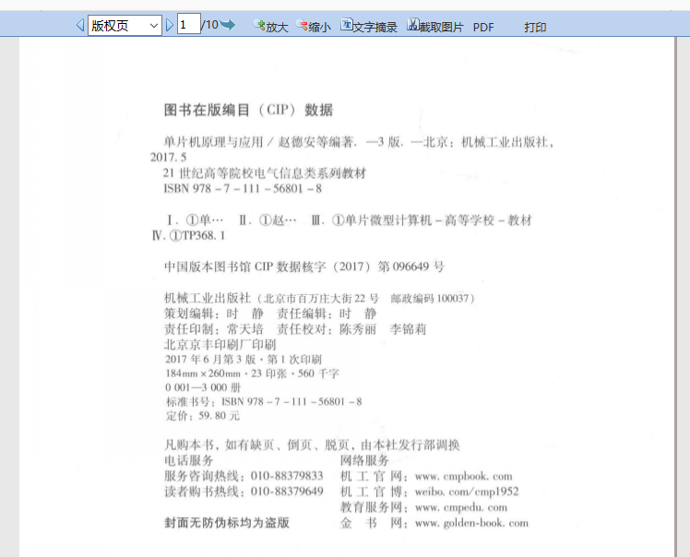
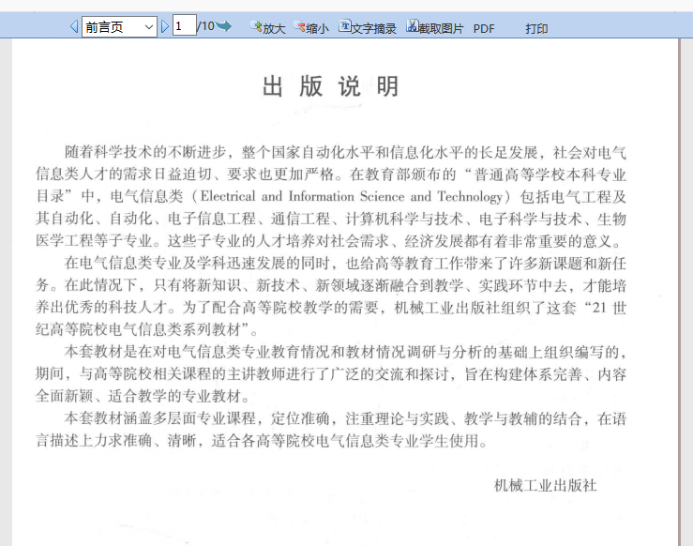
书名页
版权页
前言页
完整目录页
部分正文页
Notes:
我们通过试读可以看到图书的书名页、版权页、前言页、完整的目录页、及部分正文页，试读就如一个开放的图书超市，让我们自主浏览并观赏到图书的原版原貌

Slide 22
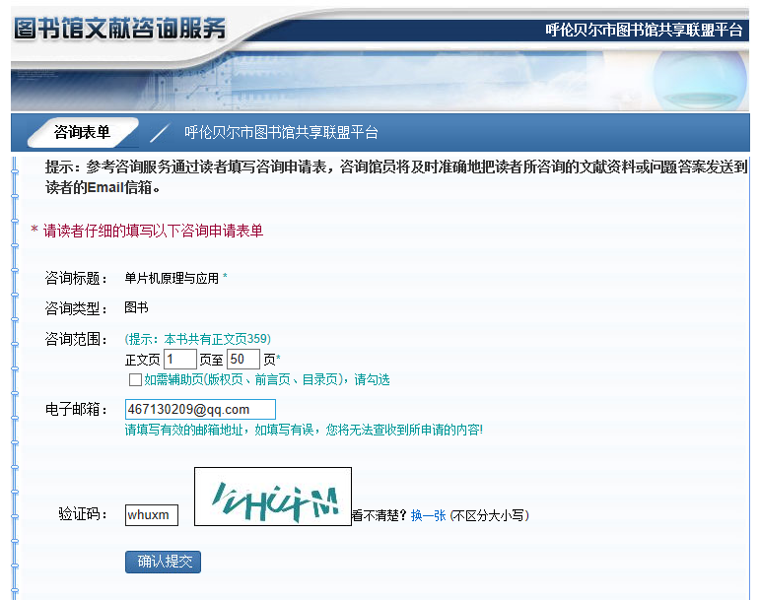
图书馆文献传递服务
填写您需要的该本图书的页码范围，并正确填写接收邮箱
Notes:
当我们通过试读确定这本书是我们所需时，就可以通过目录提示的页码，以及自己的邮箱，确认提交

Slide 23
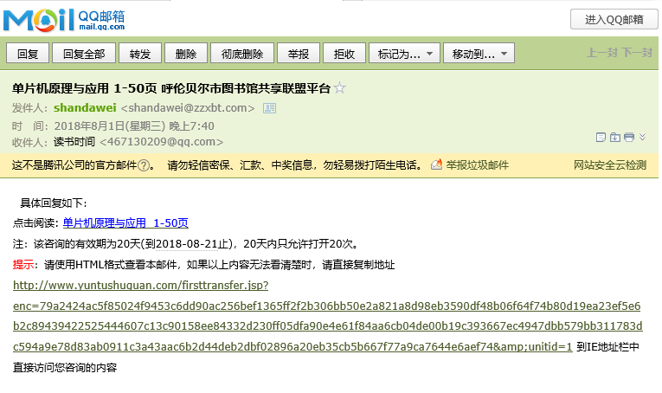
图书馆文献传递服务
Notes:
咨询成功之后，所需正文可以很快的传递到我们的邮箱中去，直接点击链接就可以在线阅读了

Slide 24
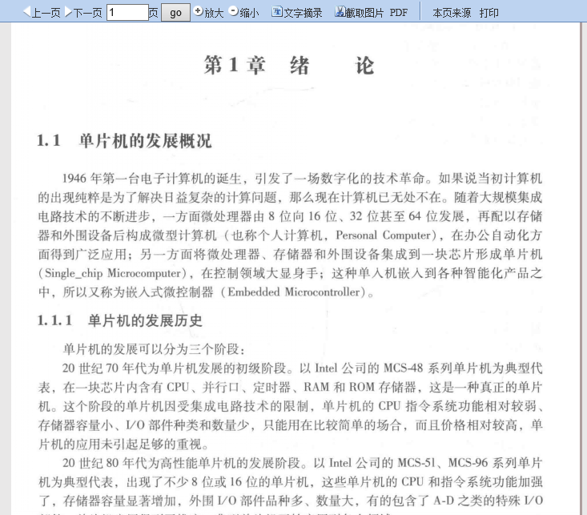
在线阅读
Notes:
不需要安装单独的阅读器，浏览器可以直接打开

Slide 25
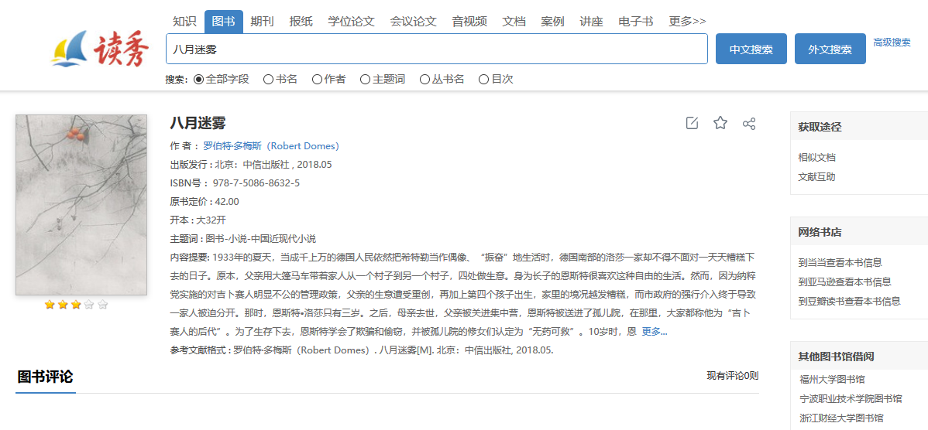
Notes:
如果以上途径都不能获取，比如《八月迷雾》这本书，我们还提供了3个网络书店的直接链接

Slide 26
图书的一站式获取服务
直接获取图书馆已购的纸本资源
直接获取图书馆已购的电子本资源
提供全国馆藏联合目录
提供图书馆文献传递服务
提供图书馆荐购系统
对接其他网络获取服务
Notes:
读秀是图书获取服务的集大成者，不仅集成本图书馆已购的纸本资源和电子本资源，还集成了全国图书馆馆藏，对接图书馆文献传递服务，并且针对读者需求提供荐购系统。满足读者查资料获取资料的基本需求。

Slide 27
03
chapter
全新的知识点阅读服务
Notes:
当我们有了这样一个方便的图书检索系统，是不是就能够满足读者的需求了呢？可能还不够！在时间日渐宝贵的今天，为了找一个知识点，去借纸书太繁琐了，去看电子书也太麻烦了。所以我们设计了全文检索，就是知识点阅读。

Slide 28
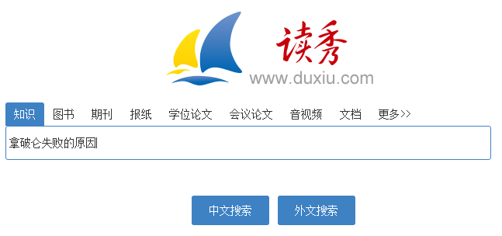
知识搜索：拿破仑失败的原因
Notes:
以拿破仑为例：从横扫欧洲到兵败滑铁卢，是什么原因造成他失败了呢？
我们带着问题在读秀“知识”频道输入“拿破仑失败的原因”并进行检索

Slide 29
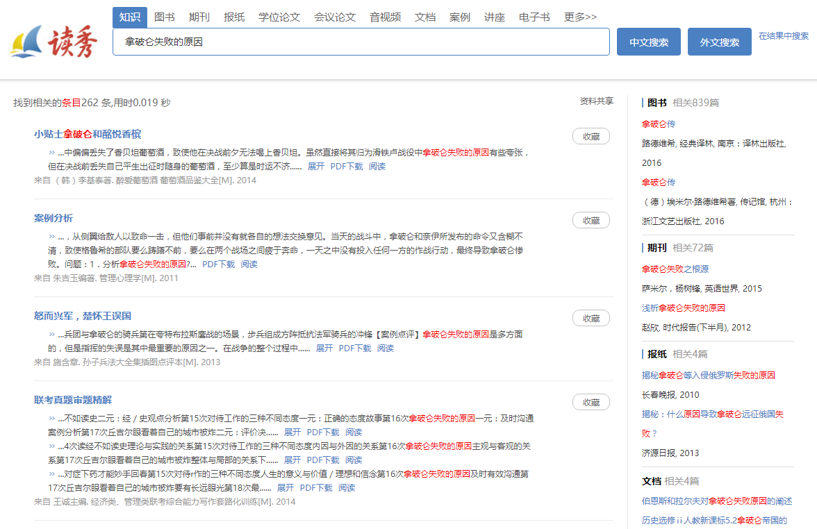
瞬间翻阅全部书籍
Notes:
在知识频道检索结果不再是一本一本的图书，是以知识点形成的条目来展示的，而且这些知识点来自不同的书籍，读秀帮我们从315万册图书中查找相关知识点，这些书中都讲到了拿破仑失败的原因，我们来看下这些书的分布情况

Slide 30
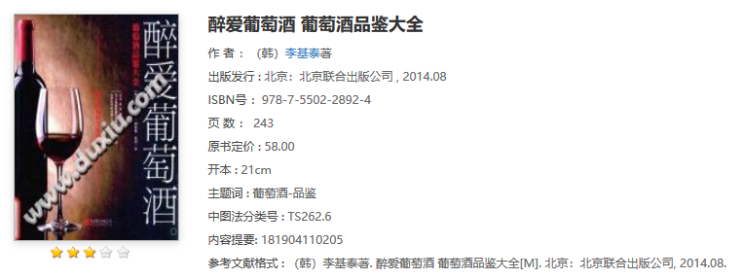
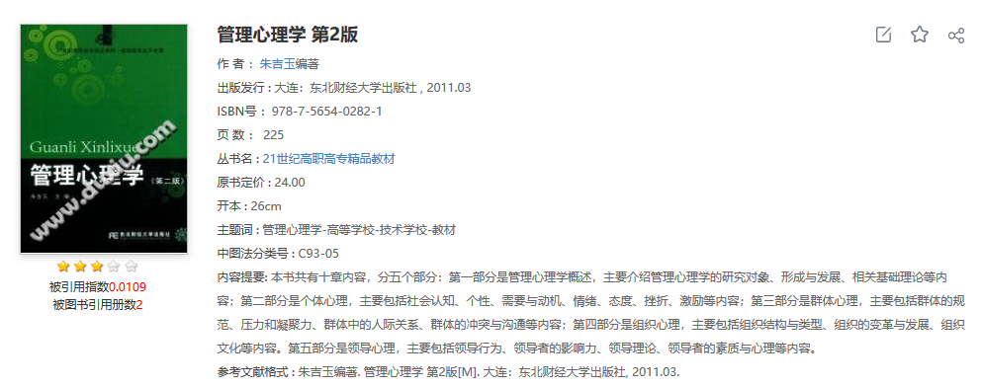
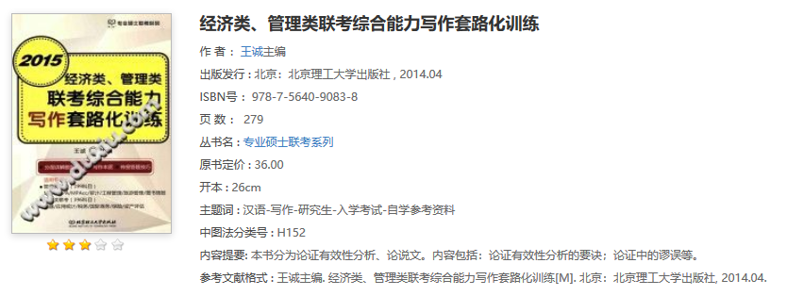
工业技术类
社会科学总论
军事类
语言类
Notes:
第一本：工业技术类，第二本：社会科学总论，第三本：军事类，第四本：语言类
当我们研究拿破仑失败的原因这个知识点的时候，我们不会想到，除了军事类以外，竟然还有这么多类别的图书也涵盖这个知识点，如果我们已惯用思维去查找，势必会丢失很多论据。

Slide 31
全文知识搜索
将所有图书打碎，以章节目录为基础
阅读深度，在碎片化、海量高维数据的帮助下加强公众的探索分析体验。
任何一个知识点
任何一句话
任何一个章节
Notes:
这是因为：读秀的知识频道将所有图书打碎，以章节目录为基础，为读者提供深入到图书内容的全文检索，将知识形成一部巨大的百科全书，目前，可搜索的信息量超过十六亿页，在搜索深度和搜索广度上加强读者的探索分析体验。
，读者可以将任何一句话、任何一句诗词找到出自哪一本书的哪一页。

Slide 32
快速定位问题知识点
直接阅读
Notes:
那么，到底是香贝坦葡萄酒的丢失？指挥失误？还是大雨铸就了滑铁卢呢？我们点开章节名称或PDF下载来阅读一下

Slide 33
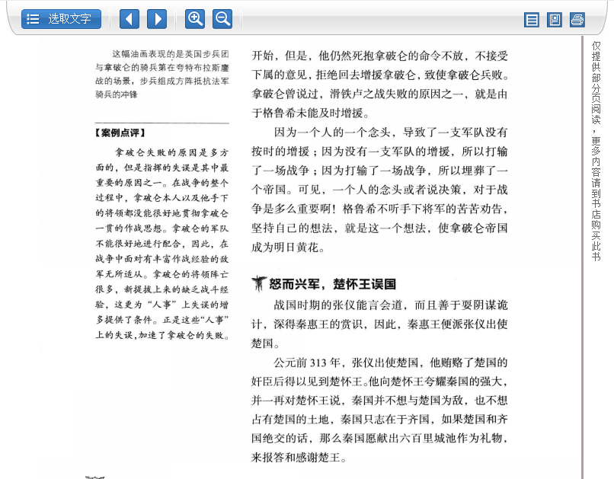
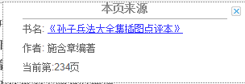
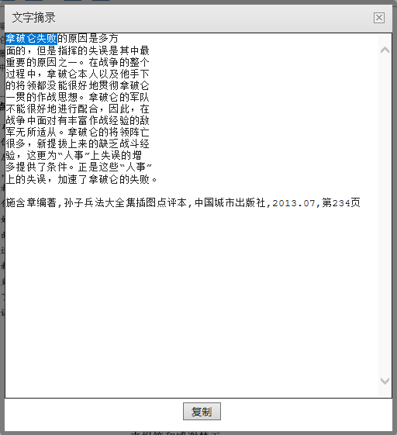
文字识别
支持放大与缩小
资料来源
保存与打印
Notes:
资料显示，拿破仑失败的原因是多方面的，但是指挥的失误是其中最重要的原因之一
那他跟网络搜索有什么区别呢？读秀中的资料都是来自正规出版物，经国家出版总局审批后发行的，其内容可以直接引用
点击选取文字，识别到的文字可以直接复制到word中使用，同时标注了本段内容的来源，另外还有放大缩小，保存打印等贴心功能，最重要的是还可以通过这个知识点来查找到这本书，点击资料来源，直接进入到相关图书的卡片页

Slide 34
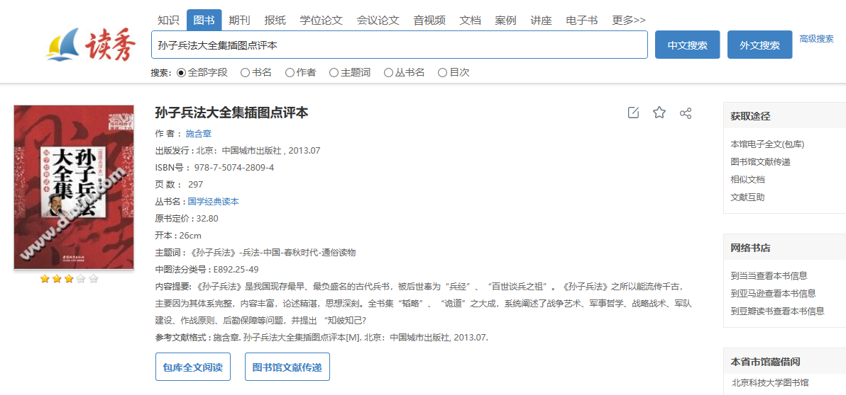
从知识点碎片 到达完整图书信息
Notes:
通过某本图书的卡片页，可以详细了解关于这本书的所有信息，对整本书进行系统的学习。
这样我们对图书的追求达到一个完整的循环，我们即可以正向通过图书的基本信息查找图书的内容，可以反向通过图书的内容查找图书的基本信息

Slide 35
知识点检索阅读服务
瞬间检索出不同分类不同图书对同一知识点的研究
提供由点到线再到面的检索方式
提供直接的下载及阅读服务
Notes:
读秀的知识服务，瞬间检索出不同分类不同图书对同一知识点的研究
提供由点到线再到面的检索方式，为知识的连贯性系统性提供更多的检索方式
检索到的知识点直接在线阅读或下载，是一种全新的知识点阅读服务

Slide 36
优于OPAC检索系统
实现了电子图书、纸质图书的整合
315万种图书馆藏的超大图书馆
相当于您建立了一个馆际互借平台
可以知道总共出版过多少图书，每年出版了什么新书
Notes:
当您拥有了读秀，就相当于拥有了一座涵盖315万种图书的超大型图书馆
读秀提供深入到目次级的检索，发现以前发现不了的知识点，同时我们提供优于opac系统的图书内容揭示，例如我们揭示图书的封面、目次、部分正文页
读秀实现了纸电图书一体化的检索，大大减少了读者多系统重复检索的时间。
读秀每年更新几十万种图书书目，我们就可以知道总共出版过多少图书，每年出版了什么新书
读秀的全国联合目录系统，就相当于帮您建立了一个馆际互借平台
所以，读秀就是为了图书馆的服务而服务的一个知识库。

Slide 37
谢谢

